Slide 1
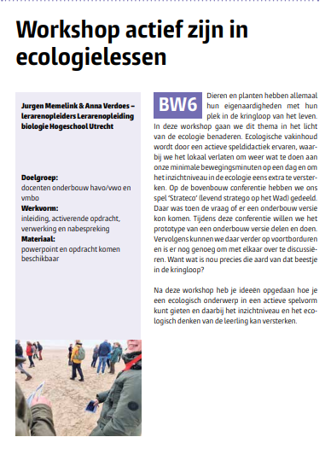
Notes:
Wat heb je nodig?:
Vlaggen
Linten 15 per klas
Kaart spel per klas
Stoepkrijt

Slide 2
Voorstellen
Jurgen Memelink
Lerarenopleider vakgroep biologie
Bachelor & master
Ecologie & vakdidactiek
Anna Verdoes
Lerarenopleider vakgroep biologie
Bachelor
microbiologie & vakdidactiek

Slide 3
Programma
Introductie
Uitvoeren
Verdieping
Nabespreking
Vakinhoudelijk
Tips ter verbetering van deze pilot versie (inhoudelijk / spelregels)

Slide 4
Ecologie, waar hebben leerlingen moeite mee? *
De leerling denkt dat binnen een levensgemeenschap elk individu op zichzelf leeft, zonder invloed uit te oefenen op de andere organismen in het systeem. Oorzaken van de misconceptie:
De leerlingen denken vanuit zichzelf als een individu en denken op dezelfde manier over organismen in een levensgemeenschap.
De leerlingen herkennen niet dat het leven is opgebouwd als een levend systeem waarbinnen elke factor een relatie heeft, rechtstreeks of indirect met de andere factoren in het systeem.
Aanleren van een beter concept:
- Leren denken in systemen. Systeemdenken is abstract denken, dit denken kan ontwikkeld worden door herhaaldelijk samen met de leerlingen te oefenen bij wisselende biologische systemen en het systeem te analyseren in haar meewerkende factoren en de onderlinge relaties tussen deze factoren.
- Gebruik van veel visueel materiaal en leerlingen dwingen om modelmatig de onderlinge afhankelijkheden in een systeem uit te tekenen.
* Bron: kennisbank misconcepten biologie: https://www.fisme.science.uu.nl/biologie/index.htm geraadpleegd 08-11-2022
Notes:
Kennisachtergrond:
Elk individu heeft direct of indirect invloed op zijn of haar leefomgeving inclusief op al de levende wezens die daartoe behoren

Slide 5
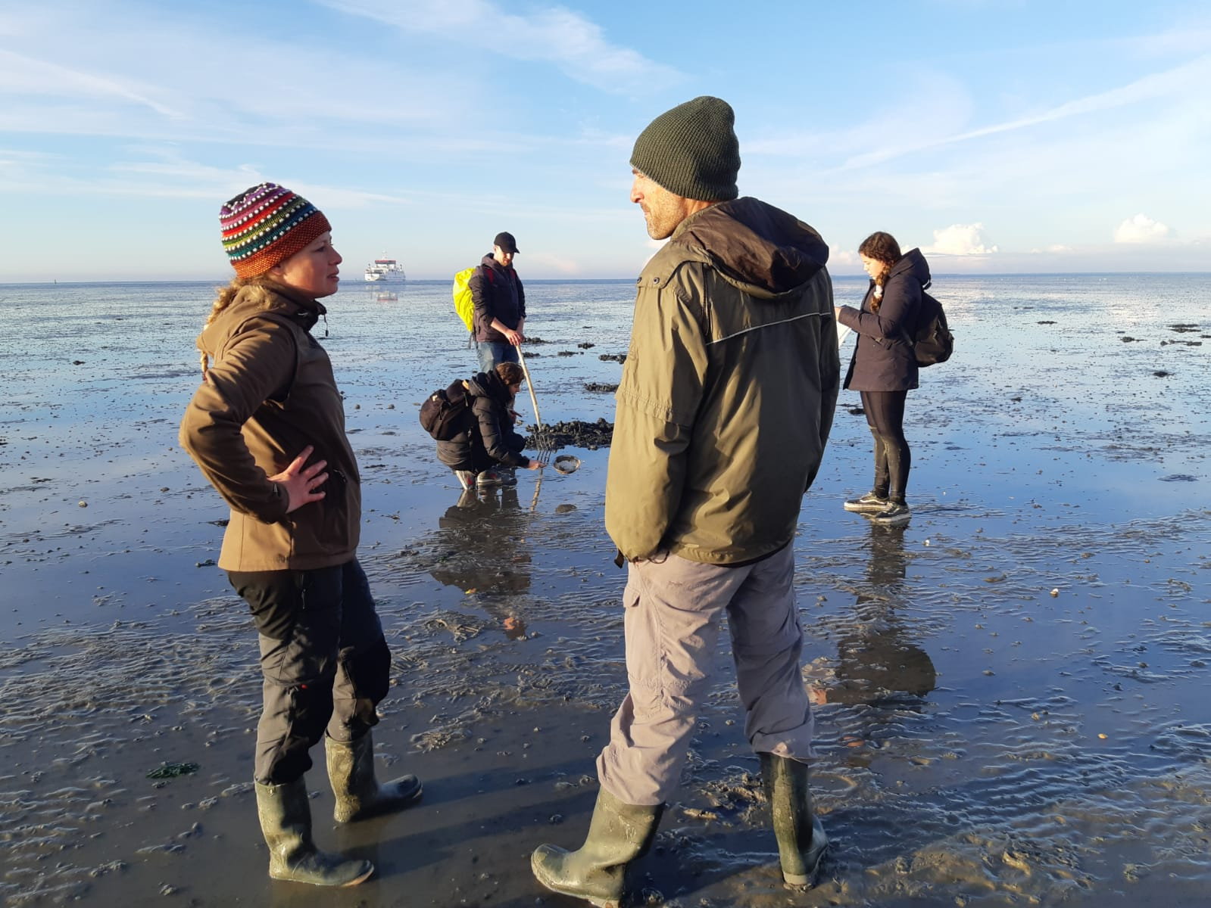
Idee voor de activiteit
Ontstaan tijdens een excursie in het waddengebied
Activiteit die inzicht geeft in systemen en interacties tussen populaties
Studenten actief en bewegen
Leuk om te doen
(ook leuk als avond activiteit in het donker!)

Slide 6
Doel van het spel
Een nieuwe wadplaat is beschikbaar gekomen, de Waddenzee is een zeer dynamisch gebied, dus dit is niet zo gek!
Een zo stabiel en evenwichtig mogelijke levensgemeenschap vormen tijdens het koloniseren van de wadplaat. Dat uit zich in zoveel mogelijk verschillende voedselketens.

Slide 7
Voorkennis leerlingen
De veronderstelde voorkennis van de leerlingen is dat zij basale kennis hebben van de ecologie (uit BO).
De volgende termen worden als bekend verondersteld:
producent,
consument
voedselketen

Slide 8
Levend strateco, de spelregels
Teamspeler pakt één kaartje van de stapel. Op het kaartje staat informatie over de soort, welke schakel het is in een voedselweb, de grootte of gewicht van de soort en of het bij eb of vloed actief is.
Nadat een leerling getikt is door een leerling van het andere team die een soort is uit de volgende schakel uit het voedselweb geeft de “opgegeten” leerling het kaartje af aan de tikker. De getikte loopt naar de spelleider om een nieuw kaartje te gaan halen. Dit kan een andere soort zijn dan wat de leerling eerst was. Heeft een leerling iemand uit het andere team getikt en kon de leerling deze “opeten”, dan krijgt de leerling dat kaartje. Deze moet het kaartje goed bewaren, deze heeft het teams straks nog nodig. De tikker mag doorgaan met het spel en meer voedsel zoeken (en leerlingen tikken).

Slide 9
Levend strateco, de spelregels
Word je getikt of tik je iemand die niet één orde van je af staat, maar meer, dan gaan beide spelers gewoon door met het spel.
De spelleider geeft elke zes minuten aan of het eb of vloed is door de fluiten en de andere vlag omhoog te houden. Zo weet elke speler welke getijde het is. Er zit 30 sec tussen het fluiten en het hijsen van de vlag. (blauw = vloed / rood = eb)
De diatomeeën proberen zoveel mogelijk energie in het ecosysteem te brengen. Dat doen zij door suikerklontjes van plaats A naar plaats B te brengen.

Slide 10
Levend strateco, de spelregels
Invloed van het getijde op de soorten:
Soorten die bij eb actief zijn mogen alleen bij eb tikken maar kunnen bij vloed wel getikt worden (verstoppen dus!)
Soorten die bij vloed actief zijn mogen alleen bij vloed tikken maar kunnen bij eb wel getikt worden (verstoppen dus!)
Diatomeeën zijn bij eb en vloed actief, mogen zelf niet tikken maar kunnen wel getikt worden.

Slide 11
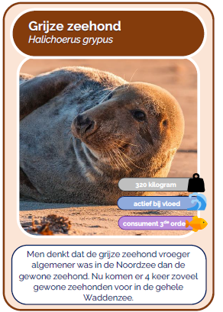
Voedselrelaties
 | Wie mag je tikken | Door wie kun je getikt worden
Producent |  | mossel, wadpier, wadslak, kokkel en gewone zeepissebed
Consument 1e orde | producent | gewone zeester, schol, kanoetstrandloper, scholekster, gewone steurgarnaal, haring
Consument 2e orde | mossel, wadpier, wadslak, kokkel en gewone zeepissebed | zilvermeeuw, gewone zeehond, slechtvalk, grote mantelmeeuw, grijze zeehond
Consument 3e orde | gewone zeester, schol, kanoetstrandloper, scholekster, gewone steurgarnaal, haring | Door de bom (afhankelijk van wat je bent is dat het spooknet of het vogelgriepvirus)

Slide 12
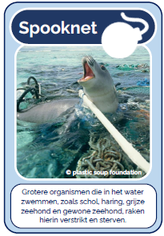
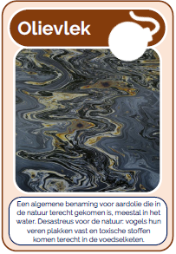
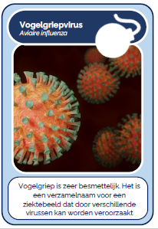
Bommetje!

Slide 13
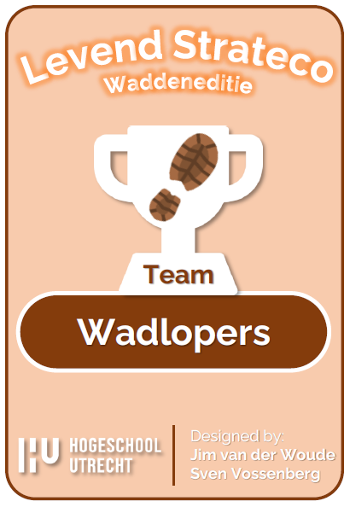
Dank aan

Slide 14
Om je in te kunnen leven
Notes:
Ondertussen 30 kaartjes (helft van de groep) uitdelen aan mensen die met jurgen en sophie meegaan
https://www.youtube.com/watch?v=BJn5bHUIFrk

Slide 15
Twee groepen
Groep post-it: 20 mensen mee met Jurgen
Groep niks: 20 mensen mee met Anna
We komen hier niet terug.

